Slide 1
Protocoles expérimentaux en Travaux Pratiques

Slide 2
Identification du modèle de comportement d’un système ou d’un composant

Slide 3
Modèle de comportement Comportement linéaire

Slide 4
Modèle de comportement Identification du comportement d’un système d’ordre 1

Slide 5
Modèle de comportement Identification du comportement d’un système d’ordre 2

Slide 6
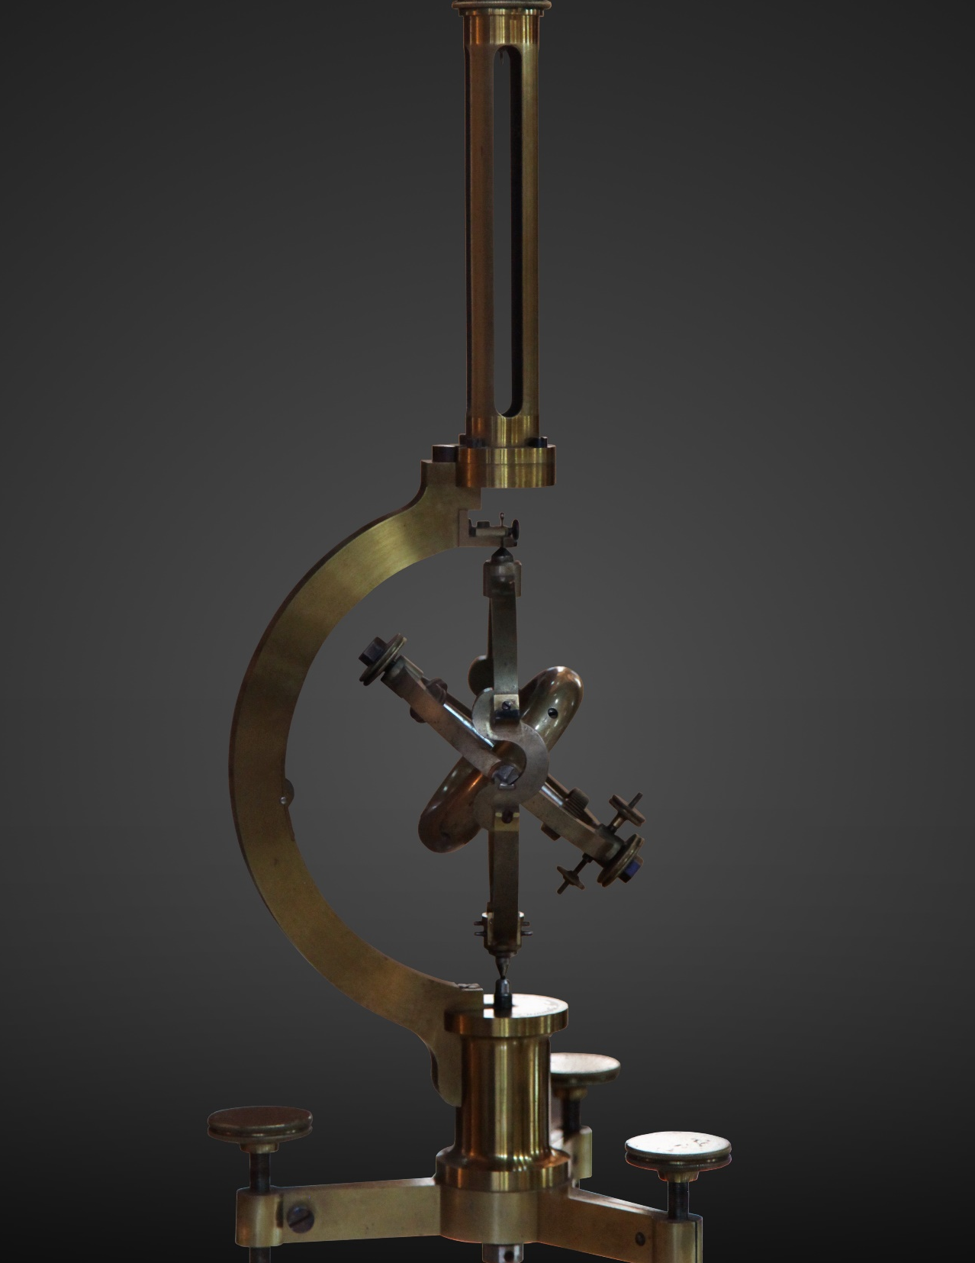
Moment d’inertie Inertie équivalente
https://upload.wikimedia.org/wikipedia/commons/a/ad/Foucault_gyroscope-CnAM_7688-IMG_5428-gradient.jpg

Slide 7
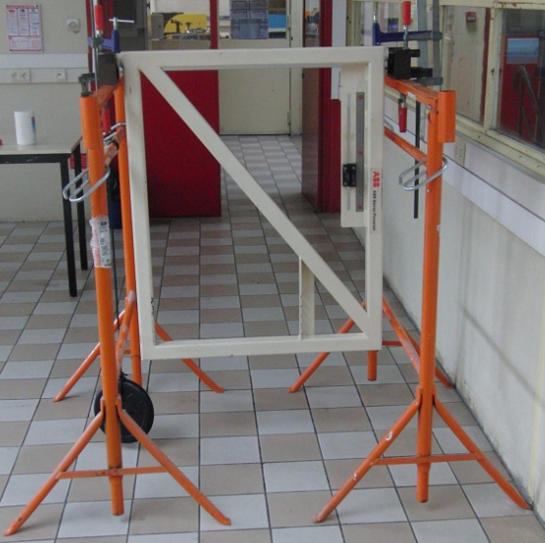
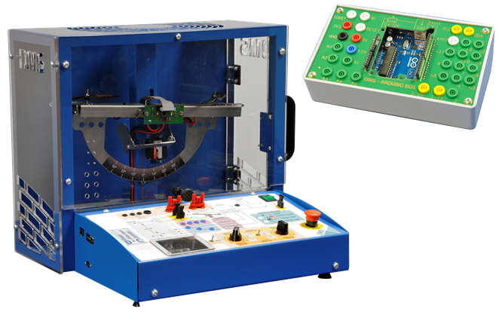
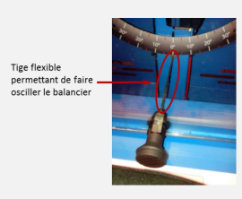
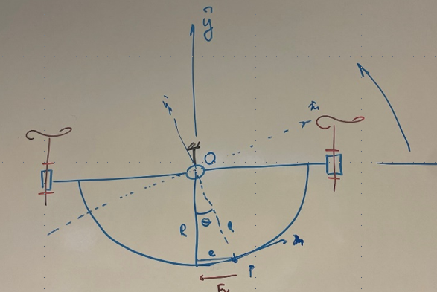
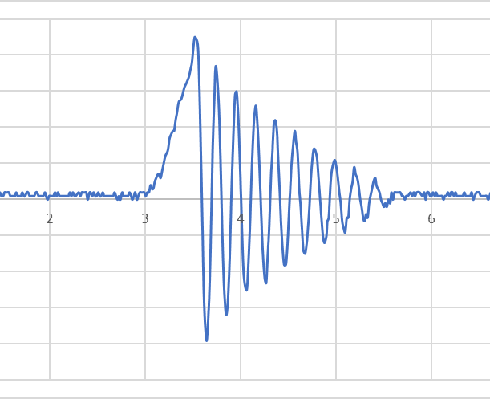



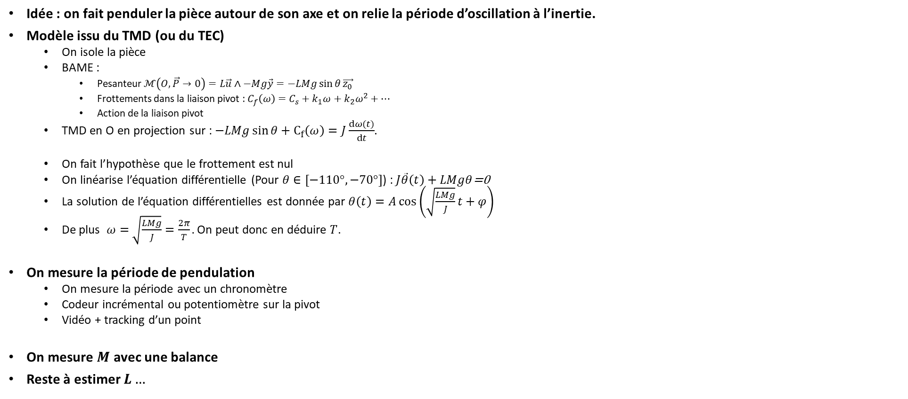



Détermination d’un moment d’inertie Inertie d’une pièce – Oscillations libres
Idée : on fait penduler la pièce autour de son axe et on relie la période d’oscillation à l’inertie.
Modèle issu du TMD (ou du TEC)
On isole la pièce
BAME :
Pesanteur $ℳ\left(O,\vec{P}→0\right)=L\vec{u}∧−Mg\vec{y}=−LMg\sin{θ}\vec{z_{0}}$
Frottements dans la liaison pivot : $C_{f}\left(ω\right)=C_{s}+k_{1}ω+k_{2}ω^{2}+…$
Action de la liaison pivot
TMD en O en projection sur : $−LMg\sin{θ}+C_{f}\left(ω\right)=J\frac{dω(t)}{dt}$.
On fait l’hypothèse que le frottement est nul
On linéarise l’équation différentielle (Pour $θ∈[−110°,−70°]$) : $J\ddot{θ}\left(t\right)+LMgθ$=0
La solution de l’équation différentielles est donnée par $θ\left(t\right)=A\cos\left(\sqrt{\frac{LMg}{J}}t+φ\right)$
De plus $ω=$ $\sqrt{\frac{LMg}{J}}=\frac{2π}{T}.$ On peut donc en déduire $T$.
On mesure la période de pendulation
On mesure la période avec un chronomètre
Codeur incrémental ou potentiomètre sur la pivot
Vidéo + tracking d’un point
On mesure $M$ avec une balance
Reste à estimer $L…$
$$\vec{y_{0}}$$
$$O$$
$$\vec{x_{0}}$$
$$\vec{z_{0}}$$
$$G$$
$$\vec{P}$$

Slide 8
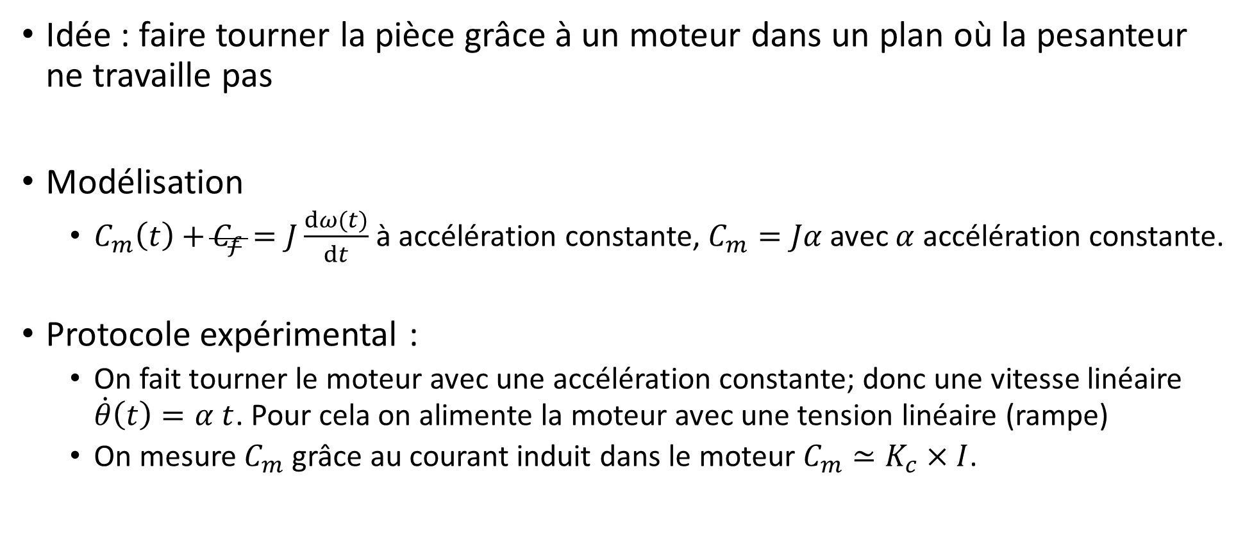
Détermination d’un moment d’inertie Inertie d’une pièce – Mise en mouvement grâce à un moteur
Idée : faire tourner la pièce grâce à un moteur dans un plan où la pesanteur ne travaille pas
Modélisation
$C_{m}\left(t\right)+C_{f}=J\frac{dω(t)}{dt}$ à accélération constante, $C_{m}=Jα$ avec $α$ accélération constante.
Protocole expérimental :
On fait tourner le moteur avec une accélération constante; donc une vitesse linéaire $\dot{θ}\left(t\right)=α t$. Pour cela on alimente la moteur avec une tension linéaire (rampe)
On mesure $C_{m}$ grâce au courant induit dans le moteur $C_{m}≃K_{c}×I$.

Slide 9
Détermination de l’inertie équivalente d’un ensemble de pièces

Slide 10
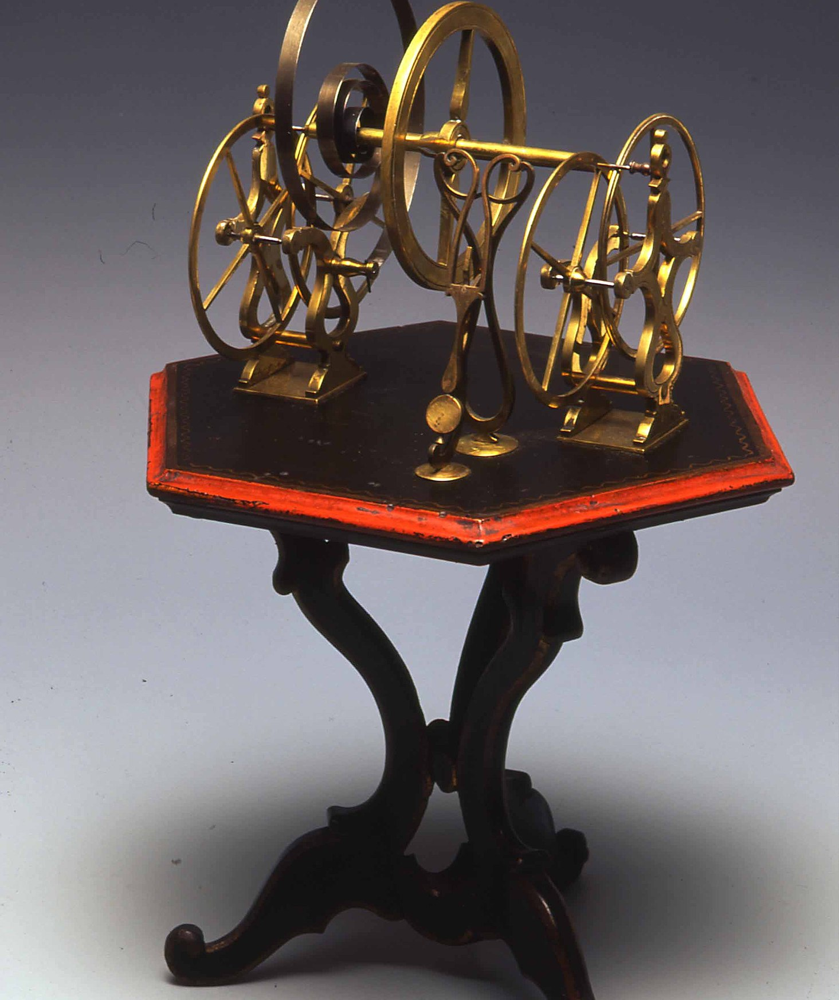
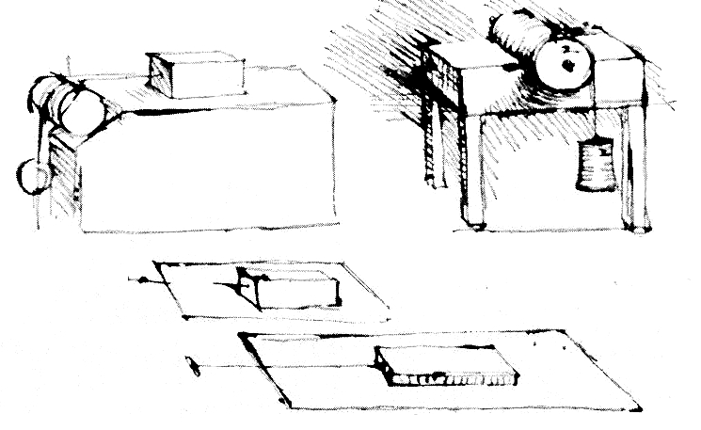
Détermination du frottement
https://upload.wikimedia.org/wikipedia/commons/7/76/Tribometre_Vinci_1.jpg

Slide 11
Détermination du frottement sec
Idées :
Le frottement s’oppose à l’établissement d’un mouvement
Il empêche un système de se mettre en mouvement à basse vitesse
Il est souvent dû à des frottements dans plusieurs liaisons
Liaisons pivot, hélicoïdale, roue et vis sans fin etc…
On peut ramener l’effet du frottement à un couple résistant au niveau du moteur ou à un effort résistant au niveau d’un vérin
Modèles

Slide 12
Détermination du frottement sec Protocoles
En boucle ouverte, déterminer la tension du moteur à partir de laquelle le système se met en mouvement.
Mesurer le courant et en déduire le couple
Sur un déplacement où la pesanteur ne travaille pas (ControlX, MaxPID à plat, BrasBeta, Mouvement horizontal du Moby Crea, BGR a plat)
Faire des essais à vitesse différentes
Mesurer le couple grâce au courant
Le couple à fournir par l’actionneur doit être nul ou constant.
Si couple nul, pas de frottement sec (ou négligeable)
Si couple constant, frottement sec
Si couple variable, frottement sec + autre frottement
Sur un déplacement où la pesanteur travaille (Comax, Robot Delta 2D)
Se positionner à une vitesse constante, plutôt en phase de montée
Evaluer le couple à fournir pour compenser le poids
En déduire le couple de frottement

Slide 13
Détermination du frottement visqueux

Slide 14
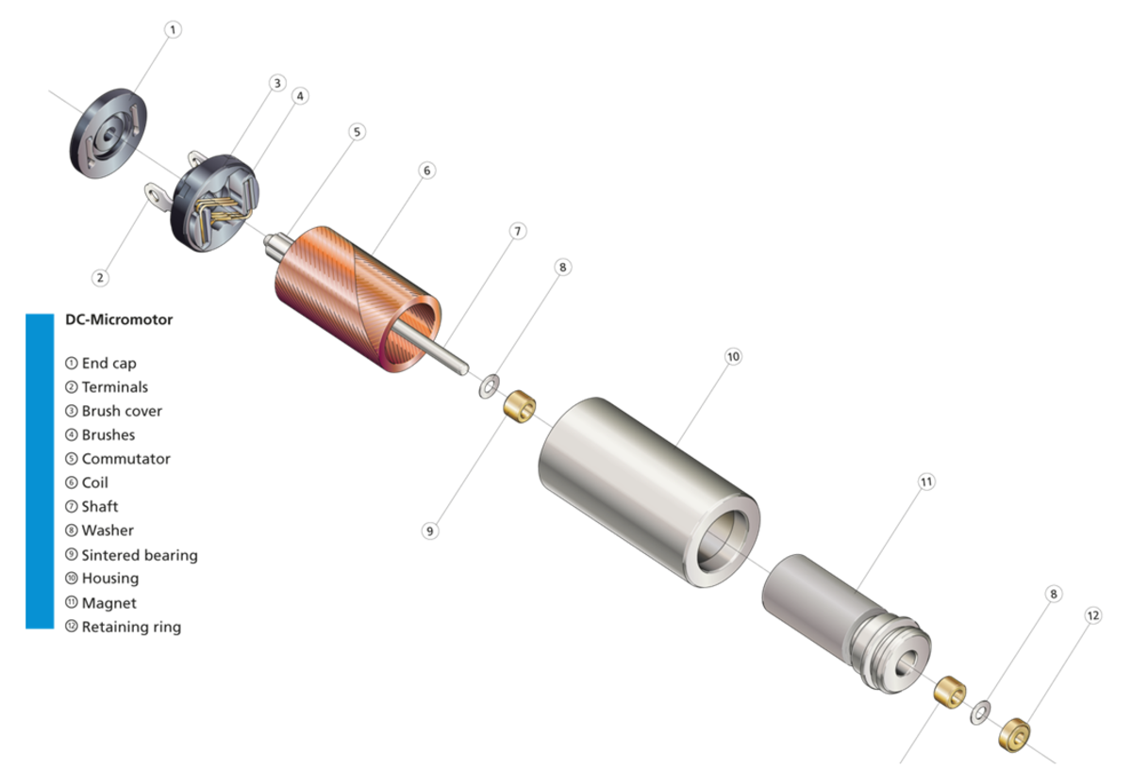
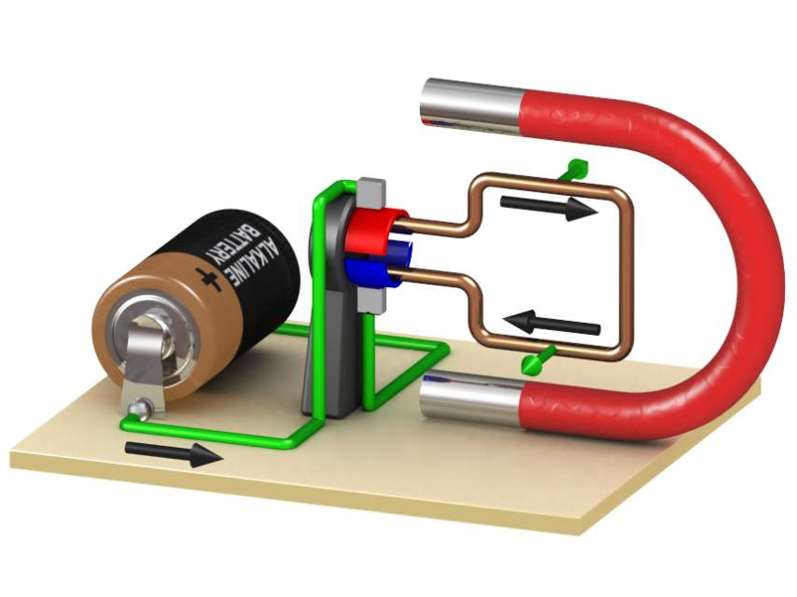
Caractéristiques d’un moteur à courant continu

Slide 15
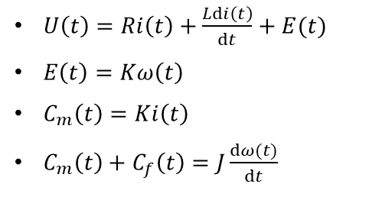
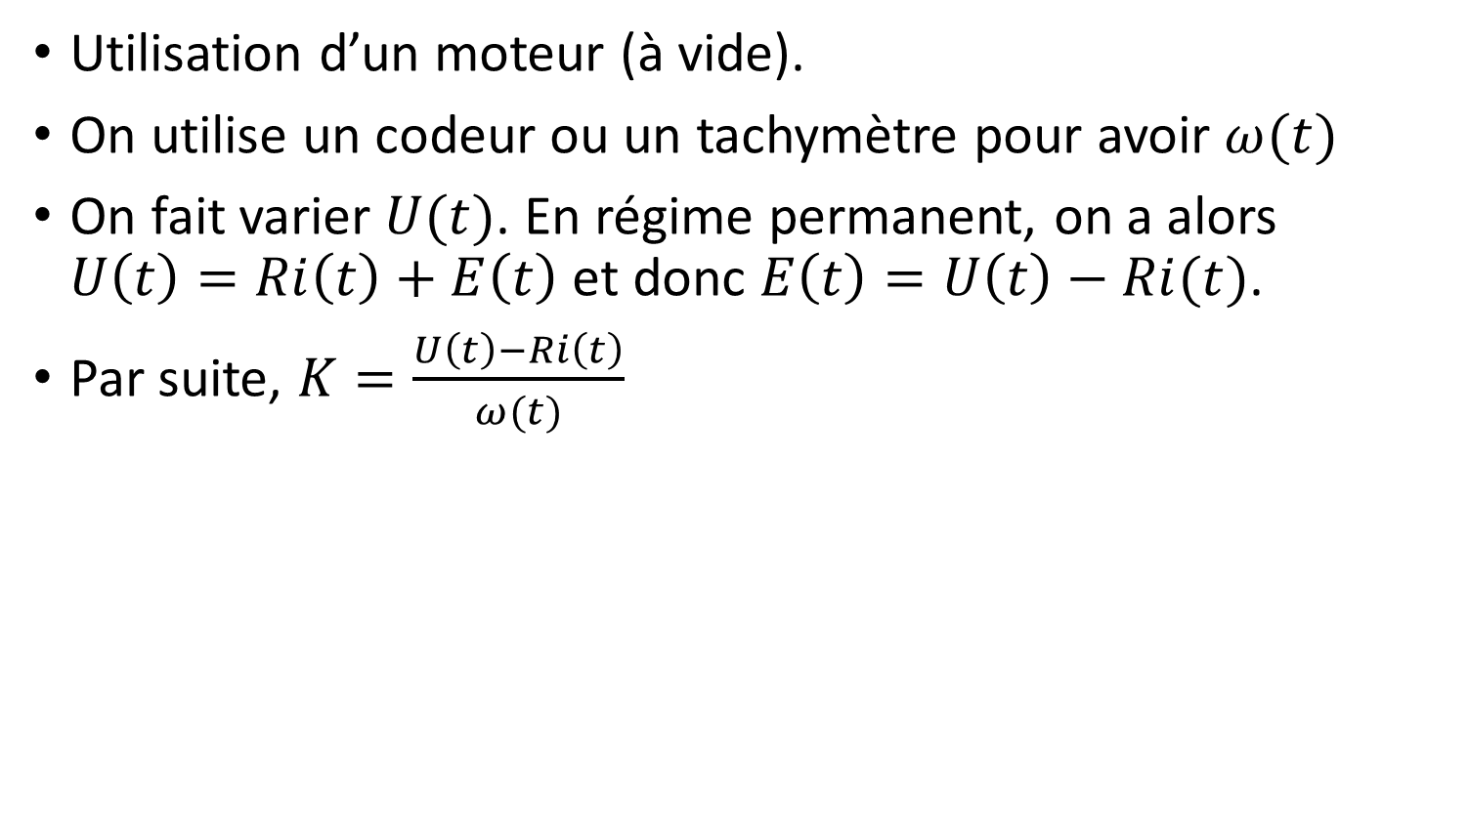
Détermination de la constante électrique ou de la constante de couple
Utilisation d’un moteur (à vide).
On utilise un codeur ou un tachymètre pour avoir $ω(t)$
On fait varier $U(t)$. En régime permanent, on a alors $U\left(t\right)=Ri\left(t\right)+E\left(t\right)$ et donc $E\left(t\right)=U\left(t\right)−Ri(t)$.
Par suite, $K=\frac{U\left(t\right)−Ri\left(t\right)}{ω(t)}$
$U\left(t\right)=Ri\left(t\right)+\frac{Ldi\left(t\right)}{dt}+E(t)$
$E\left(t\right)=Kω\left(t\right)$
$C_{m}\left(t\right)=Ki\left(t\right)$
$C_{m}\left(t\right)+C_{f}\left(t\right)=J\frac{dω(t)}{dt}$

Slide 16
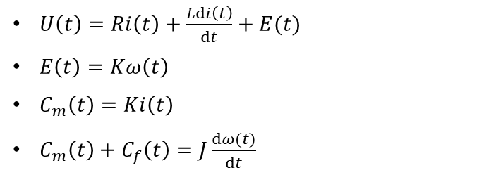
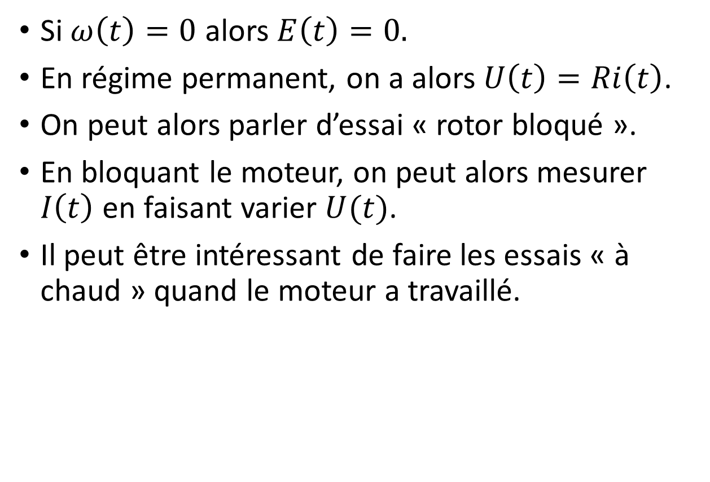
Détermination de la résistance
Si $ω\left(t\right)=0$ alors $E\left(t\right)=0.$
En régime permanent, on a alors $U\left(t\right)=Ri\left(t\right)$.
On peut alors parler d’essai « rotor bloqué ».
En bloquant le moteur, on peut alors mesurer $I\left(t\right)$ en faisant varier $U(t)$.
Il peut être intéressant de faire les essais « à chaud » quand le moteur a travaillé.
$U\left(t\right)=Ri\left(t\right)+\frac{Ldi\left(t\right)}{dt}+E(t)$
$E\left(t\right)=Kω\left(t\right)$
$C_{m}\left(t\right)=Ki\left(t\right)$
$C_{m}\left(t\right)+C_{f}\left(t\right)=J\frac{dω(t)}{dt}$

Slide 17
Détermination de l’inductance

Slide 18




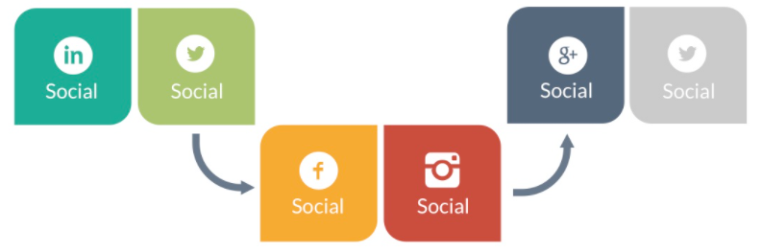


#455368
#118977
#1CAE97
#CEE3E0
#F6AB32
#CB4E3D
#55687C

